Slide 1
Het studievoorschot
26 mei 2015
Renate van Luijk
Studentendecaan Universiteit Twente

Slide 2


Huidige systeem van studiefinanciering
Studie met driejarige bachelor en tweejarige master
Voorwaardelijke beurs (5 jr.)
Rentedragende lening (3 jr)
Ba
Ba
Ba
Ma
Ma
Diploma termijn (10 jr.)

Slide 3
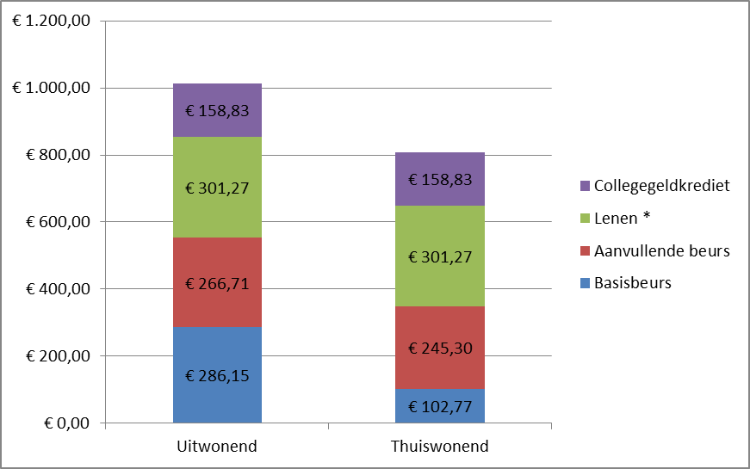
Huidige maandbedragen prestatiebeurs januari – augustus 2015
€
 | Uitwonend | Thuiswonend
Basisbeurs | € 286,15 | € 102,77
Aanvullende beurs | € 266,71 | € 245,30
Lenen | € 301,27 | € 301,27
Collegegeldkrediet | € 158,83 | € 158,83
Totaal | € 1012,96 | € 808,17

Slide 4


Slide 5

Nieuw stelsel studievoorschot per 1 september 2015
Basisbeurs wordt lening -> verschil uitwonend / thuiswonend verdwijnt
Aanvullende beurs kan (tijdelijk) hoger worden
Periode aflossing van 15 naar 35 jaar
Verlenging prestatiebeurs bij handicap / chronische ziekte wordt verlenging studievoorschot + extra omzetting €1200 van lening in gift
Wel “cohortgarantie”
OV reisproduct blijft voor nominale duur ba+ma+1
Leenperiode van 3 jaar na nominale duur ba+ma blijft ongewijzigd
Diplomatermijn van 10 jaar blijft ongewijzigd

Slide 6
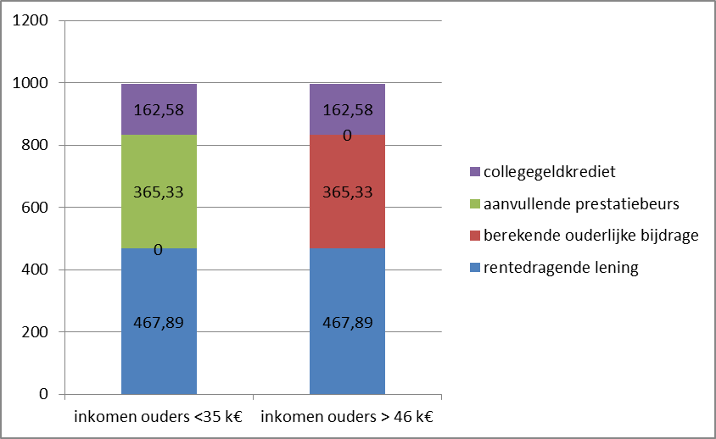
Indicatie maandbedragen per september 2015
Situatie ouders met 1 (studerend) kind, wettelijk collegegeld
Indicatie rente: 1,06%
Tussen 35k€ en 46k€ in 2015-2016 minimaal 106,98 aanvullende prestatiebeurs (compensatie)

Slide 7
Aanvullende beurs studievoorschot in periode sept 2015- aug 2016

Slide 8
Aanvullende beurs studievoorschot vanaf sept 2016

Slide 9
De cohortgarantie?
Wetsvoorstel:
“Dat betekent dat alle studenten die voor die tijd [1 september 2015, RvL] zijn begonnen aan een bachelor- of een masteropleiding, deze kunnen afronden onder de condities waaronder zij aan hun opleiding zijn begonnen.
Wanneer bachelorstudenten na september [2015] hun bachelordiploma behalen en beginnen aan een masteropleiding, zullen zij in het nieuwe stelsel terecht komen”

Slide 10
Enkele voorbeelden mogelijke uitwerking cohortgarantie
Student TI – cohort 2012. Studeert nominaal en rondt bachelor af in juni 2015 (inschrijving ma CS per 1/7/15) -> 3 jaar PB ba + 2 jaar PB ma
Student BIT – cohort 2011. Heeft studievertraging en rondt bachelor af in september 2015 (inschrijving ma BIT per 1/10/15) -> 3 jaar PB ba + 1 jaar PB ma (14-15) + 1 jaar studievoorschot Ma
Student BIT – cohort 2014. Maakt slechte start en schrijft zich uit per 1/11/14, begint opnieuw in sept 2015 met Ba -> (in totaal) 3 jaar PB ba + 2 jaar studievoorschot Ma
Student TI – cohort 2012. Studeert nominaal en rondt bachelor af in augustus 2015 (inschrijving ma ES per 1/9/15) -> 3 jaar PB ba + 2 jaar studievoorschot Ma

Slide 11
Nuttige bronnen van informatie:
DUO:
https://www.duo.nl/studievoorschot/
Scienceguide:
http://www.scienceguide.nl/Overzicht.aspx
OC&W:
http://www.rijksoverheid.nl/onderwerpen/hoger-onderwijs/studiefinanciering
Officiële bekendmakingen overheid:
https://zoek.officielebekendmakingen.nl/

